Slide 1


Учиться могут все дети, а значит, всем им, какими бы тяжкими не были бы нарушения развитья, должны предоставляться возможность
получить образование.
МБОУ «СОШ №1 г. Анадыря»
Тема:
« Особенности обучения детей в коррекционно-развивающих классах 8 вида»
Работа выполнена
учителем начальных
классов Казик Н.Н.
2013 г.

Slide 2
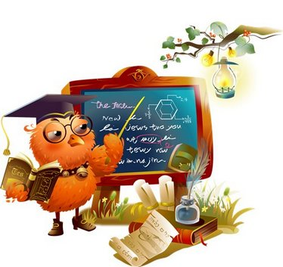
Коррекционно-развивающаяся педагогика
Одним из самых деликатных направлений в образовательной системе является область коррекционной педагогики.
Недостатки развития познавательной деятельности детей с ограниченными возможностями здоровья, особенно мышления и речи, не позволяют использовать такие методы, как школьная лекция и учебные дискуссии, диспут. Поэтому приходится находить другие доступные методы обучения.
Коррекция - лат. Corrеctio — исправление
индивидуальных недостатков развития учащихся.

Slide 3
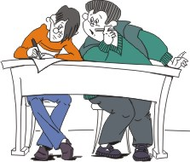
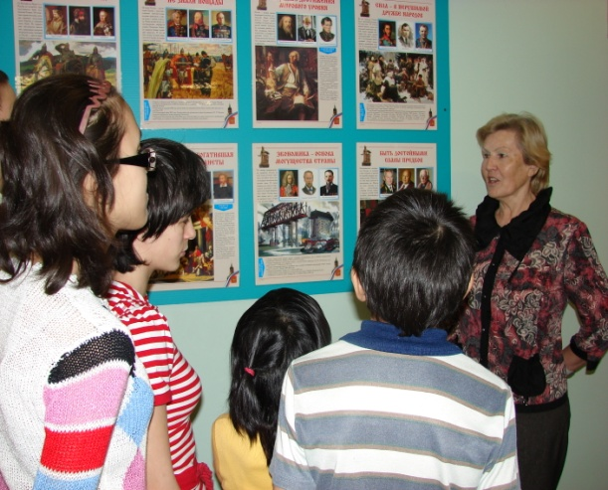
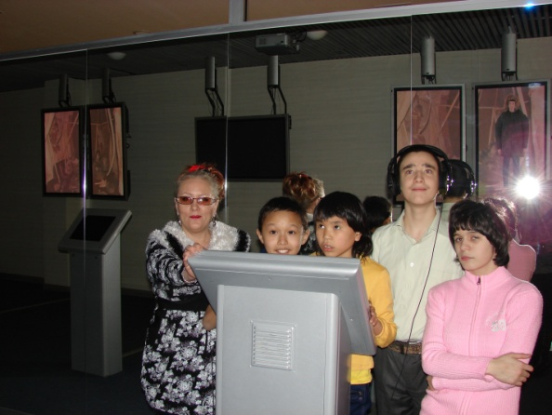
Традиционное обучение – фундамент коррекционного обучения
В своей работе мы
используем как
традиционные формы
обучения, так и
инновационные.
Часто используются
нетрадиционные методы обучения:
Поход в кинотеатр, музей, концерт дают возможность каждому ребенку высказать свое мнение, что способствует развитие речи.
Развивающие игры ( закончить предложение, дорисовать рисунок, подобрать рифму и т.д.) - это развитие воображения, смекалки, мышления, внимательности, наблюдательности.
Психологические игры развивают благоприятную атмосферу в классе.

Slide 4

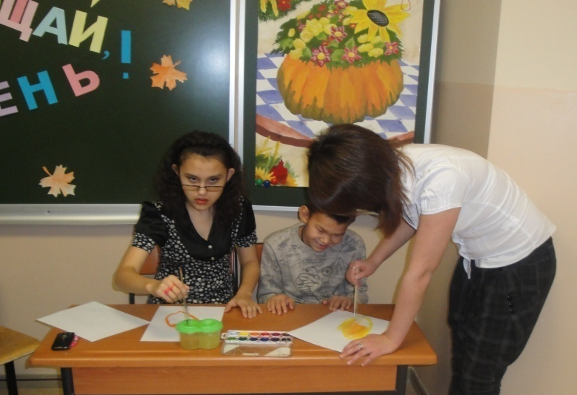
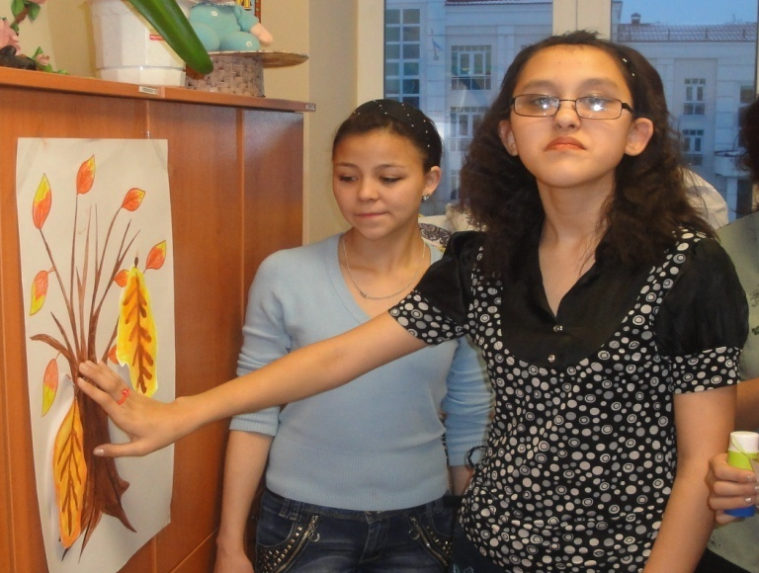
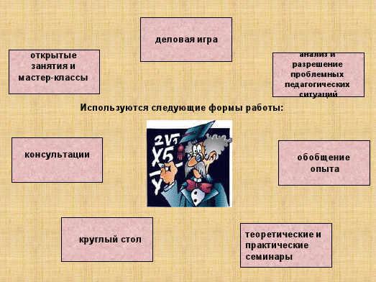
Игровые технологии
В отличие от игры вообще, педагогические игры обладают существенным признаком - четко поставленной целью обучения и соответствующим ей педагогическим результатом, учебно-познавательной направленностью.
Кстати, игровые методы находят свое применение и в старших классах, они часто используются для закрепления пройденного.
Доминирующая
деятельность
принадлежит
учителю.

Slide 5
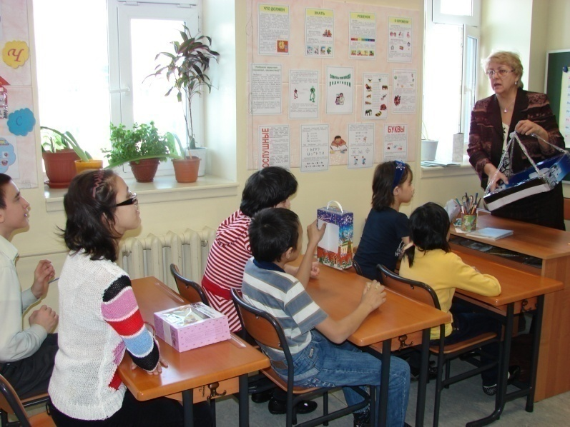
Взаимодействие со службами
Непрерывность наблюдения
Подбор методик
Динамика развития ребенка
Логопед
Психолог

Slide 6
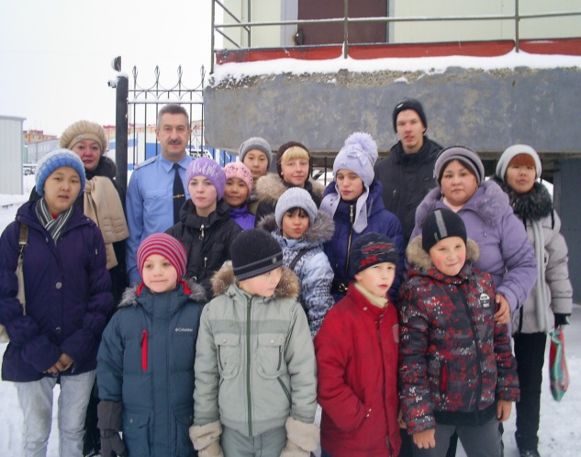
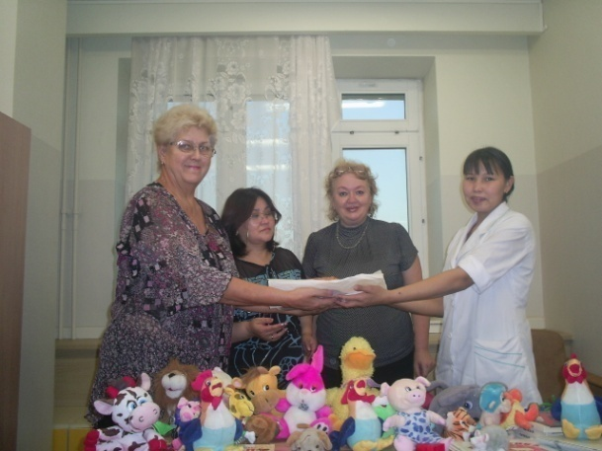

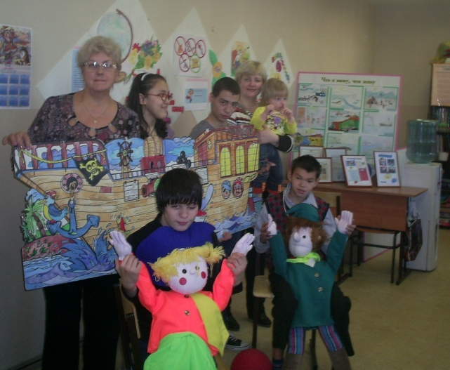
Организация «Самоцветы»
Организация внеклассной работы с детьми с ограниченными возможностями здоровья на примере клуба «Самоцветы»

Slide 7
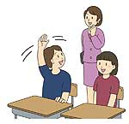

Помните – всё чему мы научим ребенка в школе, поможет ему быть более приспособленным и адаптированным в дальнейшей жизни!
Хороших
Вам
Учеников!

